Slide 1

Projet 4
Anticipez les besoins en consommation électrique
de bâtiments

Slide 2
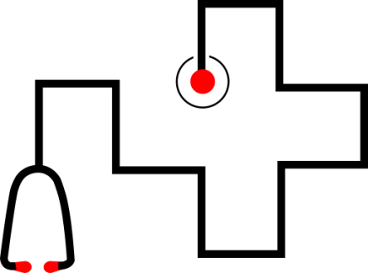
Plan
Présentation de la problématique
Nettoyage et exploration du jeu de données
Différentes pistes de modélisation effectuées
Modèle final sélectionné et améliorations effectuées

Slide 3
Présentation de la problématique
Travaillant pour la ville de Seattle qui envisage d’être une ville neutre en émissions de carbone
en 2050, notre équipe s’intéresse de près aux émissions des bâtiments non destinés à l’habitation.
Nous disposons comme base de travail des données portant sur des relevés effectués en 2015 et
2016 .
Du fait des coûts élevés d’obtention de ces relevés, nous voulons à partir des données à disposition,
construire un modèle qui nous permette de prédire les émissions de CO2 et la consommation totale
d’énergie de bâtiments non destinés à l’habitation.
Nous chercherons également d’évaluer l’intérêt de l’"ENERGY STAR Score" pour la prédiction
d’émissions car fastidieux à calculer avec l’approche actuelle.

Slide 4
Nettoyage du jeu de données
Pour notre analyse, nous disposons des deux jeux de données suivant:
2015-building-energy-benchmarking et 2016-building-energy-benchmarking qui nous fournissent des
informations sur les bâtiments à savoir entre autre leurs tailles , leurs surfaces et usages, l’année de construction,
les relevés de consommation d'énergie.
Le jeu de données relatif aux données de 2015 comporte:
3340 lignes
47 colonnes
Quatorze variables ne présentent pas de données manquantes
Les autres variables présentent des valeurs manquantes avec des proportions plus ou moins grandes allant de
0.03% à 99,6%.
Le jeu de données relatif aux données de 2016 comporte:
3376 lignes
46 colonnes
Dix-huit variables ne présentent pas de données manquantes
Les autres variables présentent des valeurs manquantes avec des proportions plus ou moins grandes allant de
0.1% à 100%.
04

Slide 5
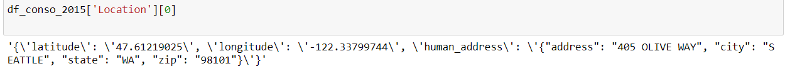
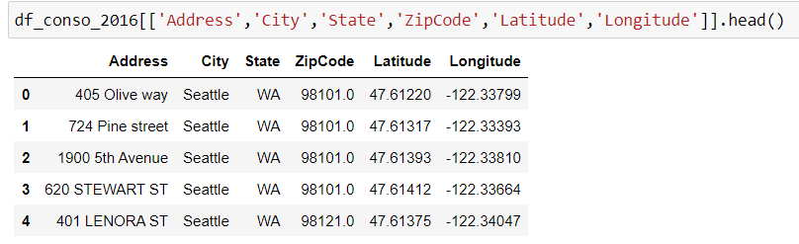
Nettoyage du jeu de données
Stratégie d'analyse
Nous décidons de fusionner les deux jeux de données et nous analysons au préalable leurs variables respectives
Variable location
Les informations contenues dans la variable location du jeu de données de 2015 sont présentes dans les données
de 2016 sous plusieurs des variables.
04
Nous séparons donc les informations contenus dans la variable location.

Slide 6
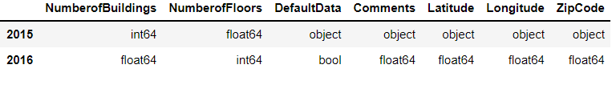
Nettoyage du jeu de données
Variables identiques
Les features 'GHGEmissions(MetricTonsCO2e)’ et 'TotalGHGEmissions' sont les mêmes variables mais présentées
sous des formats différents idem pour 'GHGEmissionsIntensity' et 'GHGEmissionsIntensity(kgCO2e/ft2)'.
Nous corrigeons ces différences de format en renommant ces features.
Suppression des variables non communes
Suppression des variables non communes aux deux jeux de données et non utiles pour la problématique.
Les types des variables
04
Nous mettons les variables aux même types dans les deux jeux de données.

Slide 7
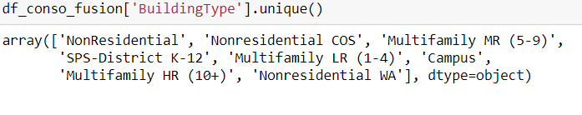
Nettoyage du jeu de données
Suppression des bâtiments destinés à l’habitation
Notre problématique consiste à prédire les émissions de CO2 et la consommation totale d’énergie de bâtiments non
destinés à l’habitation, nous supprimons les bâtiments destinés à l’habitation.
Variables redondantes
Les variables SiteEUI(kBtu/sf) et SiteEUIWN(kBtu/sf) sont des variables redondantes car le terme 'WN' étant une correction liée aux conditions atmosphériques. Idem pour les variables SourceEUI(kBtu/sf) et SourceEUIWN(kBtu/sf) ,
SiteEnergyUse(kBtu) et SiteEnergyUseWN(kBtu).
Les variables Electricity(kWh) et Electricity(kBtu), NaturalGas(therms) et NaturalGas(kBtu) sont les mêmes données mais
exprimées en des unités différentes.
04

Slide 8
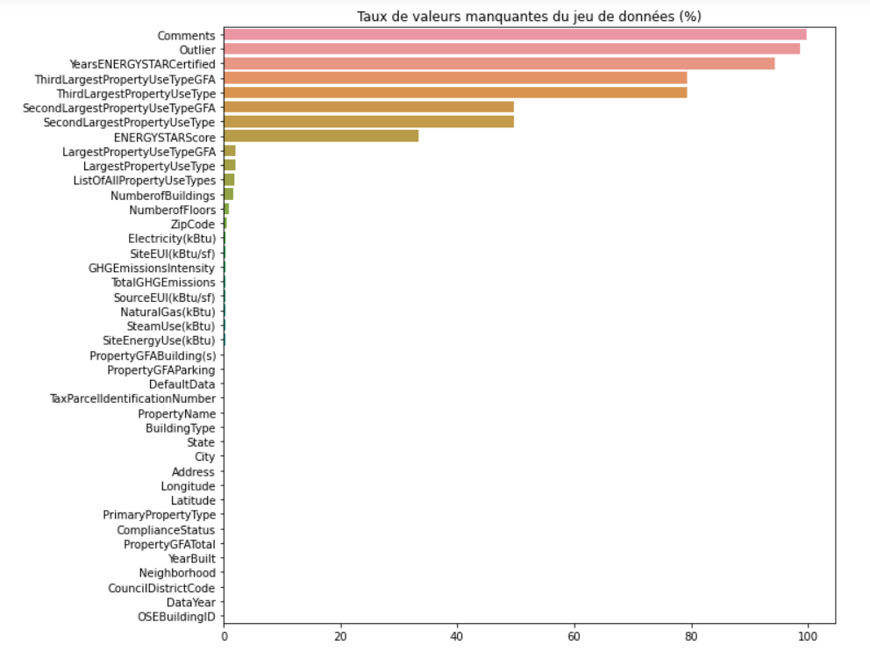
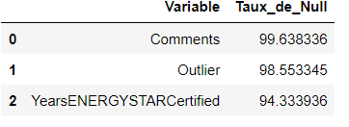
Nettoyage du jeu de données
Traitement des valeurs aberrantes
Les valeurs aberrantes seront celles des features relatives
à la consommation d’énergie ayant des valeurs négatives.
D'autre part le nombre de bâtiments et étages ne pouvant
pas être égal zéro, les valeurs zéro seront donc considérées
aberrantes.
Nous décidons de transformer les valeurs aberrantes en
manquantes.
Traitement des valeurs manquantes
Suppression des features ayant un taux élevé de NaN
04

Slide 9
Nettoyage du jeu de données
Traitement des valeurs manquantes
Imputation par unknown
Nous décidons d'imputer les valeurs manquantes des features catégorielles par unknown.
Imputations par la valeur la plus fréquente
Nous imputons les valeurs manquantes de nombre de bâtiments et d'étages par leur valeur la plus fréquente.
Imputation des valeurs manquantes par 0
La plus part des secondes utilisations des bâtiments ont une superficie de zéro, nous allons imputer leurs valeurs
manquantes par zéro. Idem pour les valeurs manquantes des features liées à la consommation d'énergie.
04

Slide 10
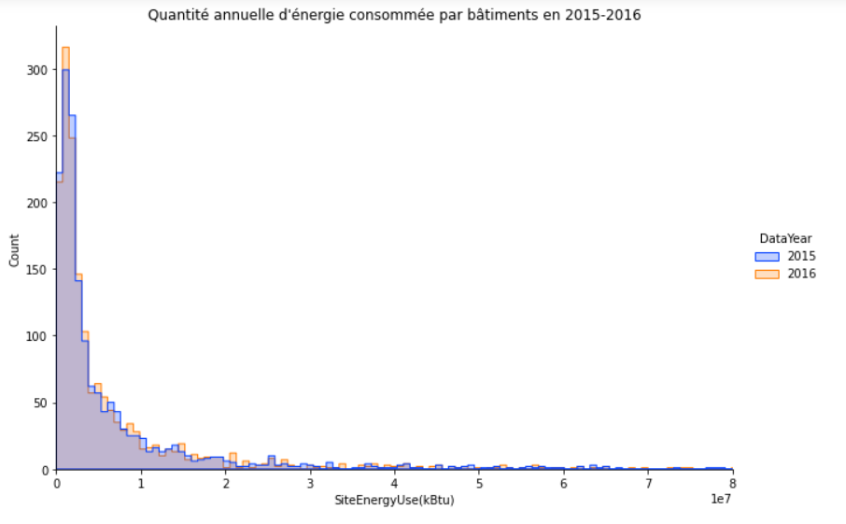
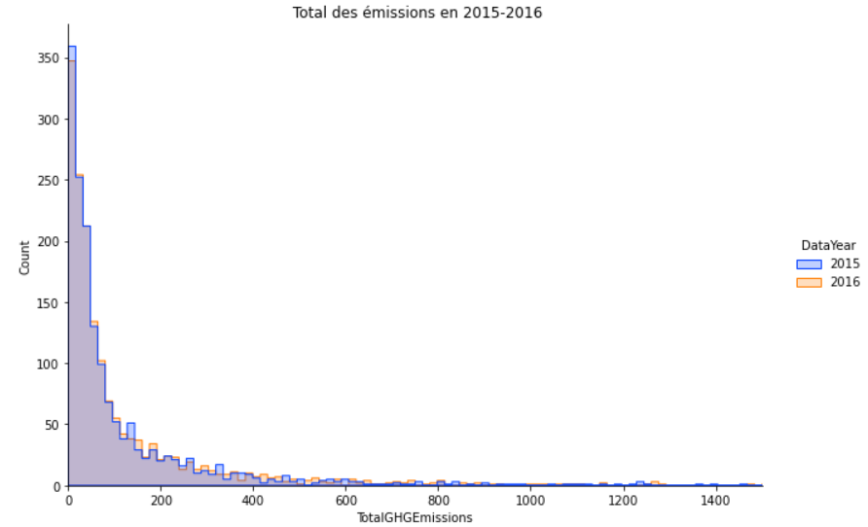
Exploration du jeu de données
Analyse uni-variée
SiteEnergyUse(kBtu)
La consommation d'énergie par bâtiments a légèrement
augmentée en 2016.
TotalGHGEmissions
Les émissions de CO2 entre ces deux années sont plus ou
moins homogènes avec toute une légère amélioration des
scores en 2016.
04

Slide 11
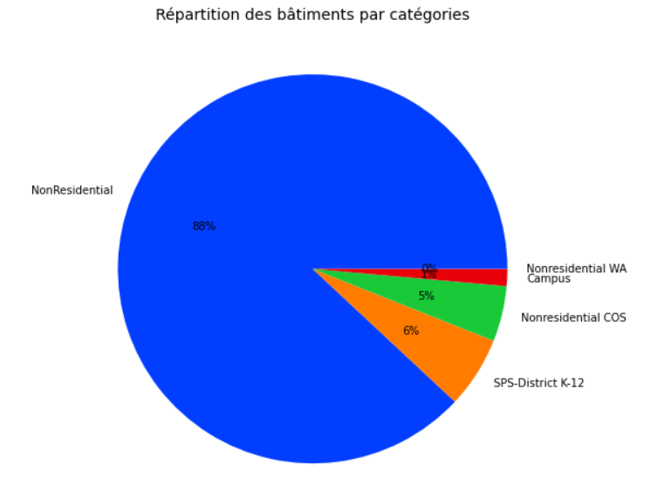
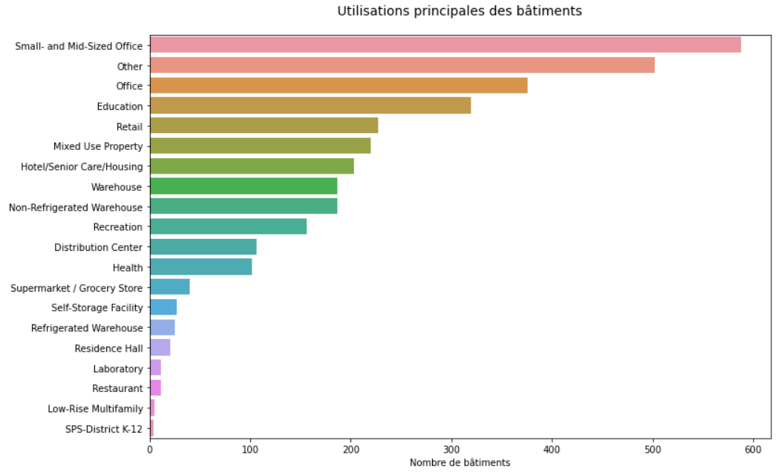
Exploration du jeu de données
Analyse uni-variée
BuildingType
Les bâtiments de type NonResidential sont de loin
les plus représentés.
PrimaryPropertyType
Les bureaux sont la principale utilisation des bâtiments.
04

Slide 12
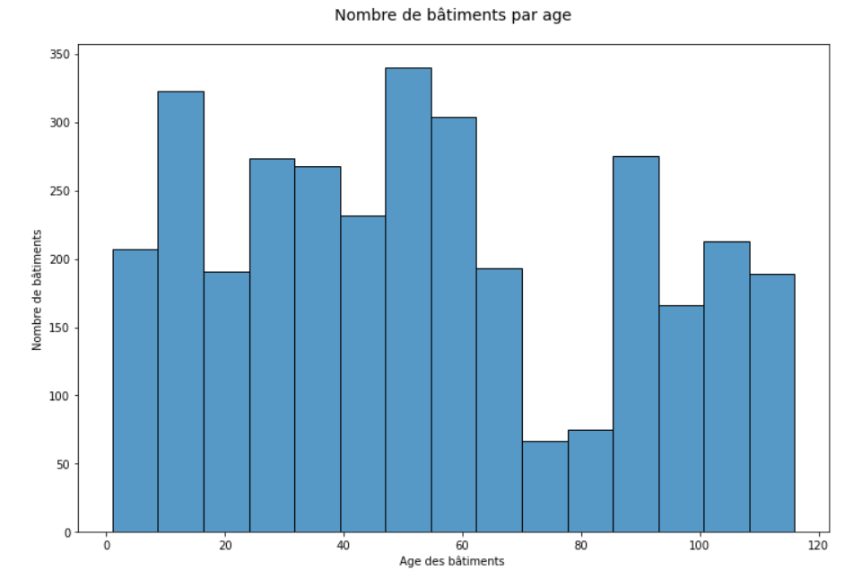
Exploration du jeu de données
Analyse uni-variée
YearBuilt
L'année de construction ne nous semble pas pertinent pour l'analyse, il serait plus intéressant de traiter l'âge des bâtiments pour réduire la
dispersion des données et lier l'année des relevés. Nous allons donc créer cette nouvelle variable et supprimer l'année de construction.
04

Slide 13
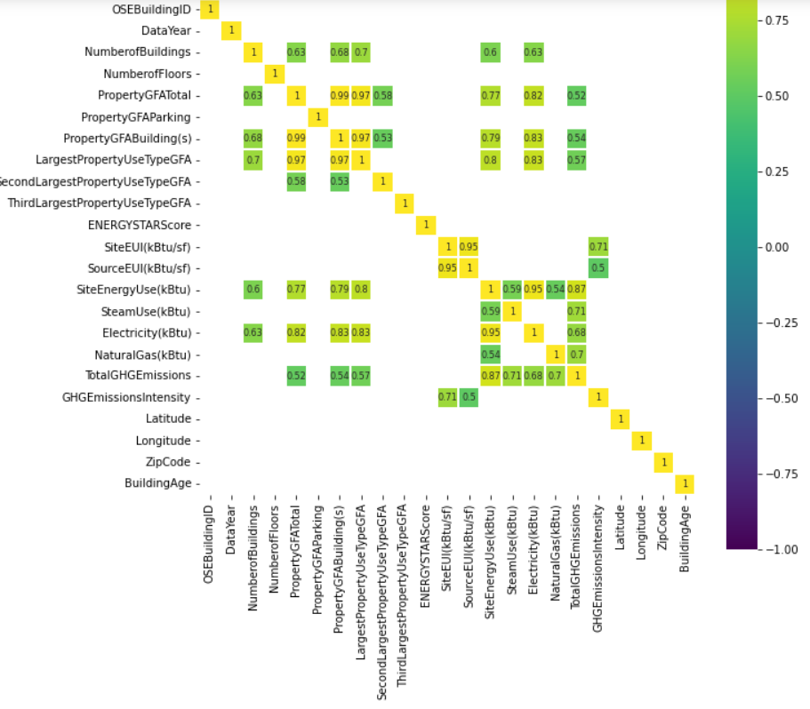
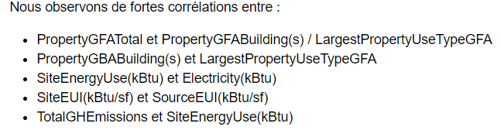
Exploration du jeu de données
Features numériques
Les variables de consommation d'énergie sont corrélées linéairement en général entre elles et aussi aux principales utilisations et surfaces des bâtiments.
On peut observer que les variables suffixées GFA présentent de fortes corrélations avec plusieurs autres variables.
Nous allons donc créer de nouvelles variables pour gommer ces corrélations linéaires :
04

Slide 14
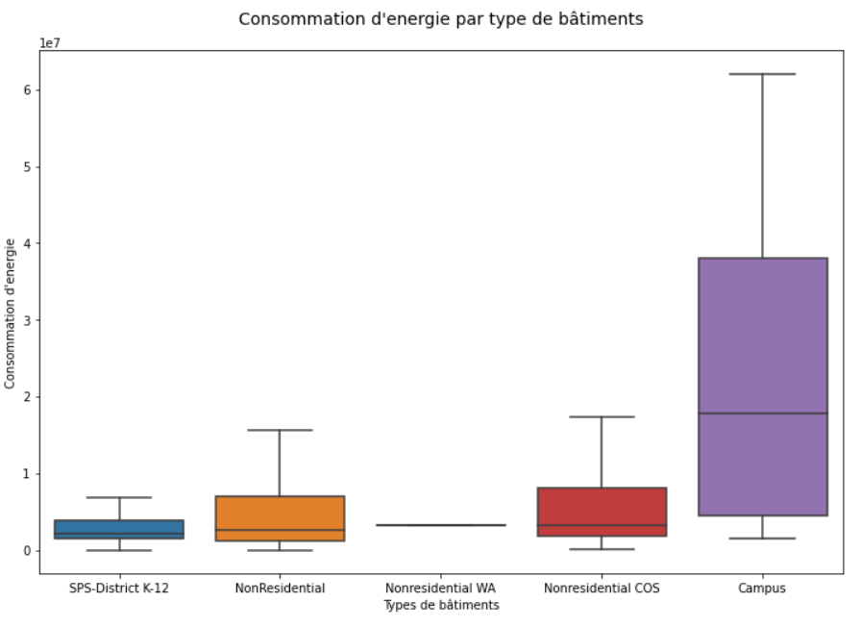
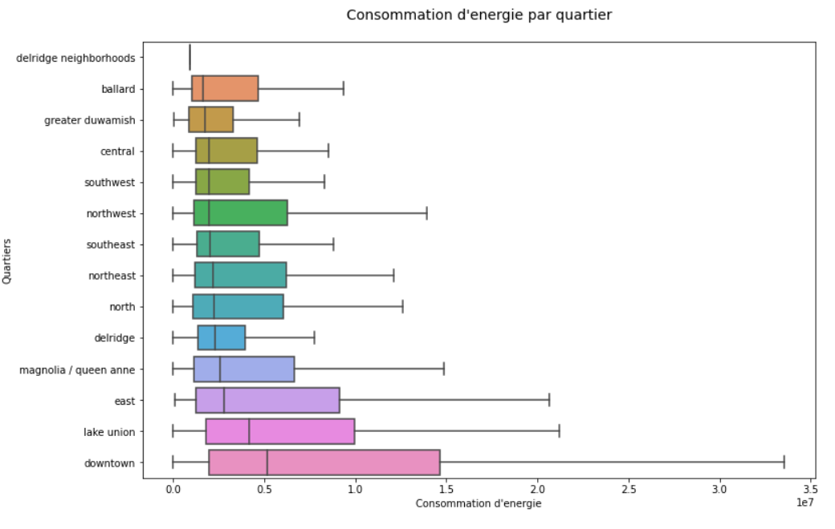
Exploration du jeu de données
Analyse bi-variée
SiteEnergyUse(kBtu) & BuildingType
Les campus ont en moyenne la plus grande consommation
d'énergie.
SiteEnergyUse(kBtu) & Neighborhood
La consommation d'énergie est plus importante au centre ville.
04

Slide 15
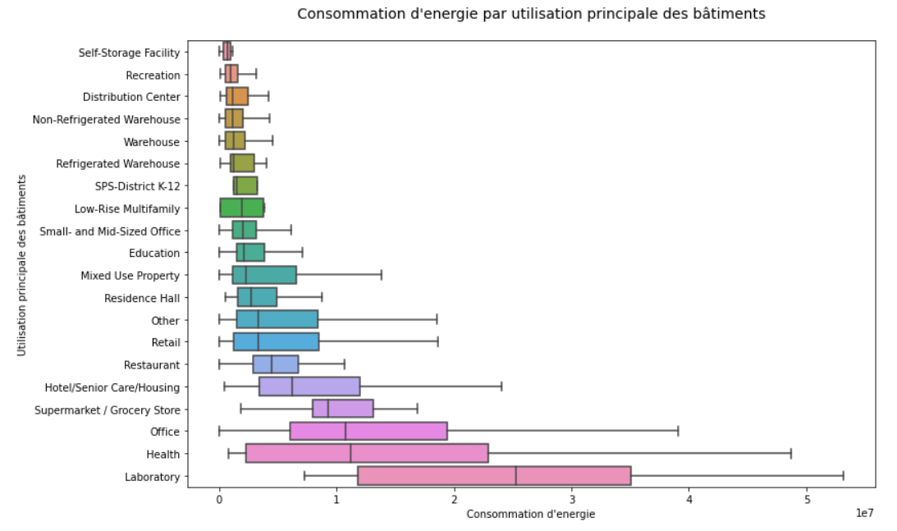
Exploration du jeu de données
Analyse bi-variée
SiteEnergyUse(kBtu)& PrimaryPropertyType
Les laboratoires, les établissements de santé et les bureaux
sont les lieux à plus forte consommation d'énergie.
04

Slide 16
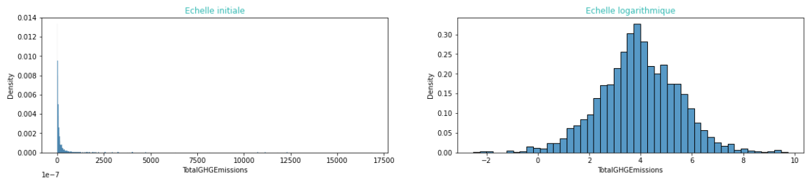
Différentes pistes de modélisation effectuées
Données pour la prédiction
Le jeu de données pour la prédiction compte 3317 lignes et 13 variables.
Les features retenues sont:
'BuildingType', 'PrimaryPropertyType', 'Neighborhood', 'NumberofBuildings', 'NumberofFloors', 'PropertyGFATotal’,
'LargestPropertyUseType', 'ENERGYSTARScore', 'SiteEnergyUse(kBtu)', 'TotalGHGEmissions’,
'BuildingAge', 'GFAParkingRatio', 'GFABuildingRatio'
Impact de l'échelle logarithmique
04
Nous obtenons une distribution normale des données . Nous allons donc appliquer cette transformation sur nos
données de prédictions.

Slide 17
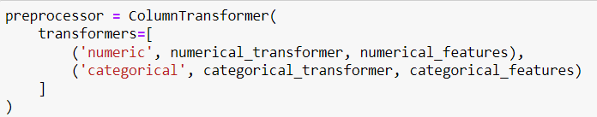
Différentes pistes de modélisation effectuées
Standardisation & encodage
Nous utiliserons RobustScaler et OneHotEncoder par la standardisation et l'encodage des features numériques et
catégorielles:
Nous définissons un processeur pour exécuter ces opérations:
Séparation des jeux d'entrainement et de test
Nous séparons nos données en entrainement et test avec une proportion de 30% pour le test.

Slide 18
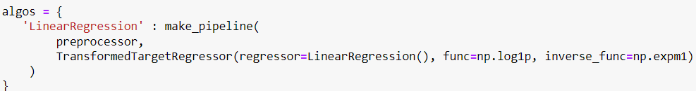
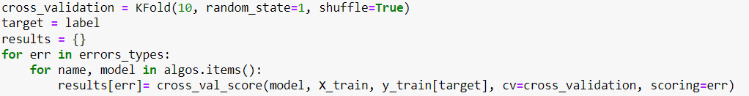
Différentes pistes de modélisation effectuées
Choix de la métrique d’évaluation des modèles
Nous allons identifier la meilleure métrique pour évaluer nos modèles.
Le modèle de régression linéaire est utilisé pour la comparaison des scores des différentes métriques.
À l’aide d’une validation croisée, nous calculons les différents les scores des métriques pour des prédictions sur le jeu de donnée d'entrainement.
04

Slide 19
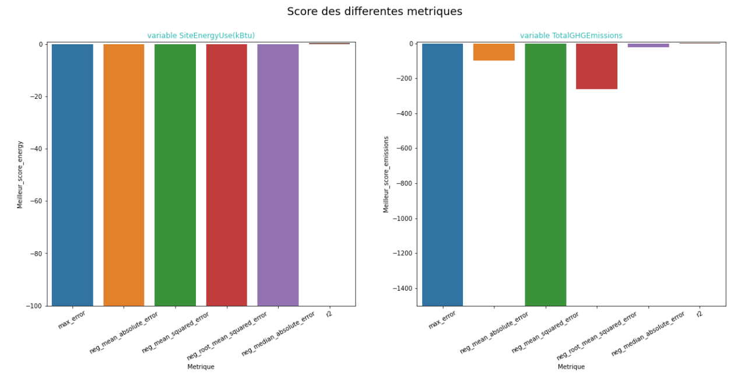
Différentes pistes de modélisation effectuées
La métrique R² est celle qui fournie les meilleurs scores, nous allons donc comparer les autres algorithmes de régression avec cette métrique.

Slide 20
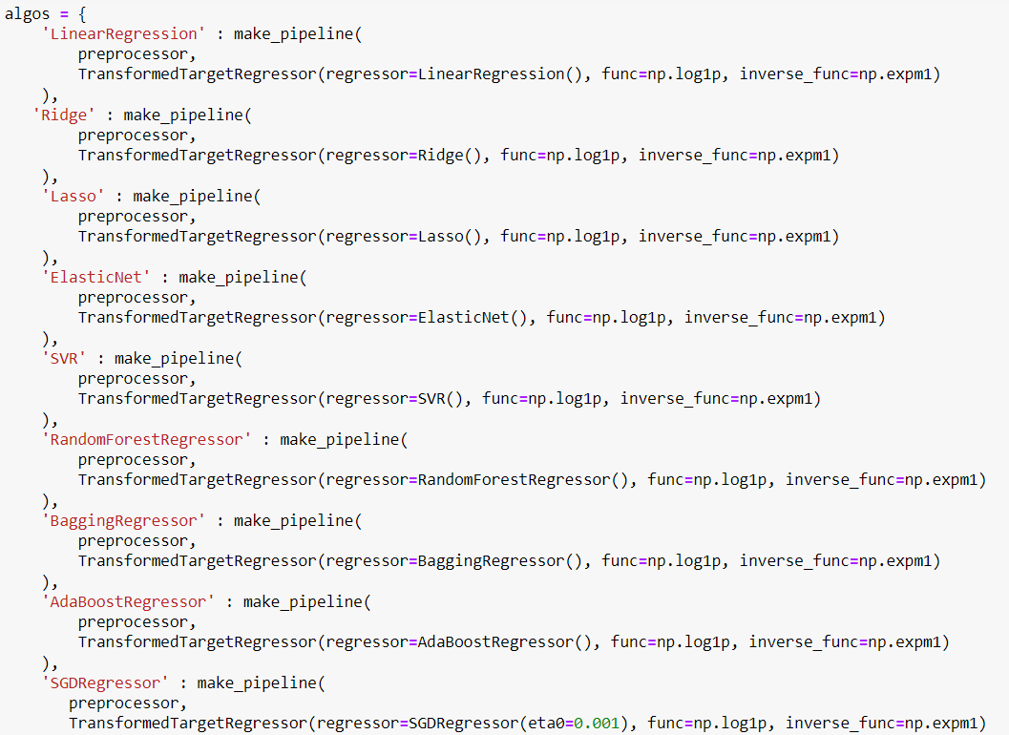
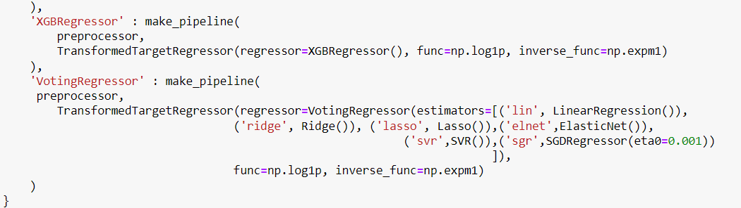
Différentes pistes de modélisation effectuées
Comparaison des différents modèles de régression
Nous comparons les différents modèles de régression sur
le jeu de données d'entrainement.
À l’aide d’une validation croisée , nous calculons les scores de la métrique R2 des différents modèles de régression dans leur
prédiction sur le jeu de d'entrainement.

Slide 21
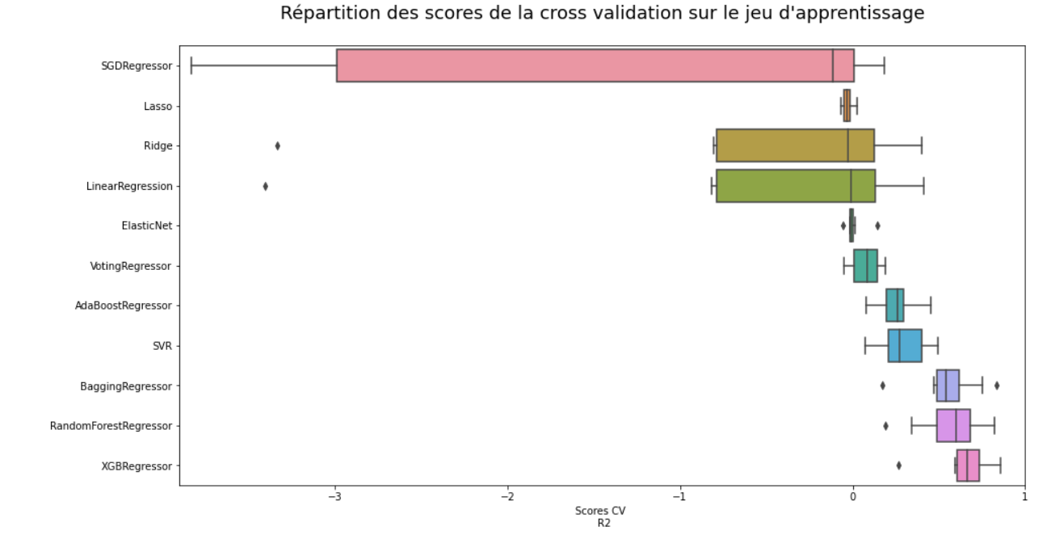
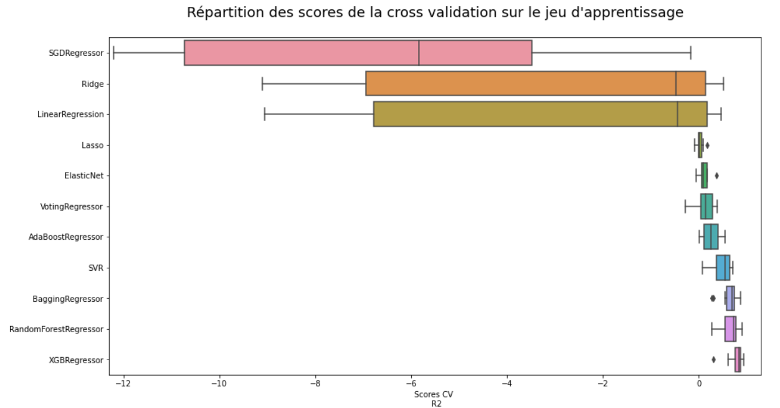
Différentes pistes de modélisation effectuées
Sélection des modèles
Les modèles linéaires retournent de moins bons scores
en général.
Les modèles linéaires non-linéaires ensemblistes suivant:
XGBRegressor
RandomForestRegressor
BaggingRegressor
offrent les meilleurs performances et des scores en moyenne à
peu près similaires.
Nous essayerons d'optimiser ces modèles au travers d'une
validation croisée pour le choix des meilleurs paramètres.

Slide 22
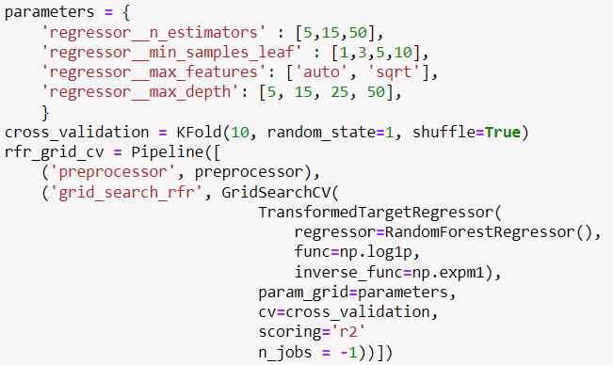
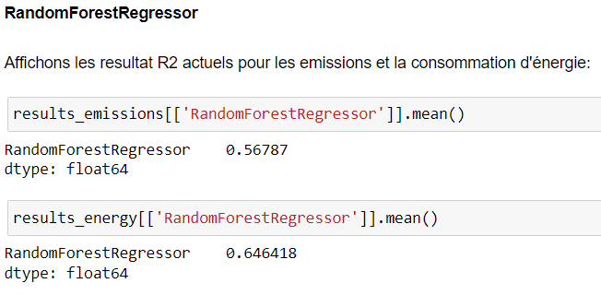
Modèle final sélectionné et améliorations effectuées
Optimisation du modèle RandomForestRegressor: choix des hyperparamètres

Slide 23
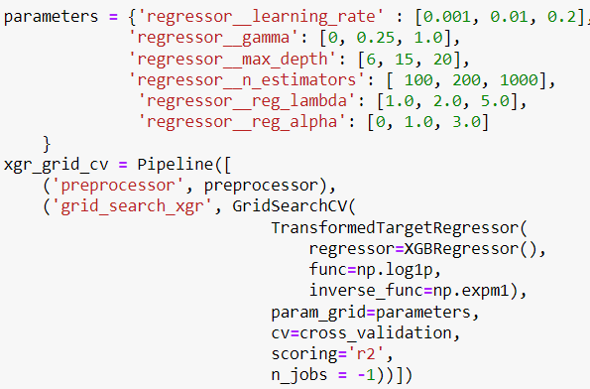
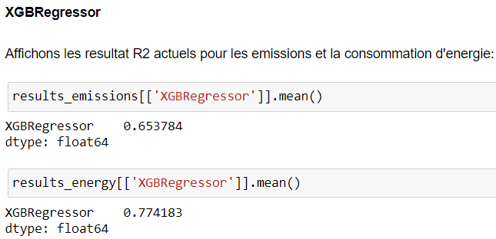
Modèle final sélectionné et améliorations effectuées
Optimisation du modèle XGBRegressor: choix des hyperparamètres

Slide 24
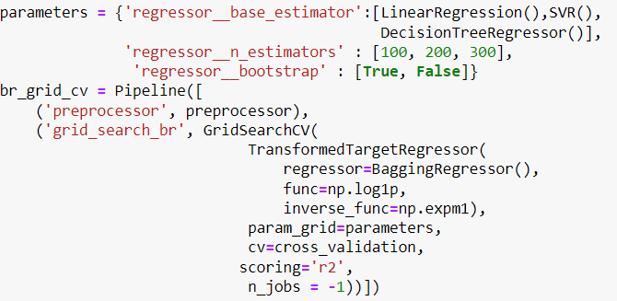
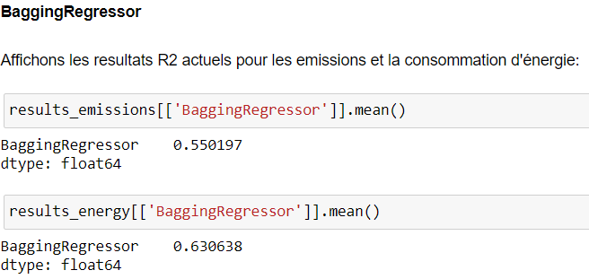
Modèle final sélectionné et améliorations effectuées
Optimisation du modèles BaggingRegressor: choix des hyperparamètres

Slide 25
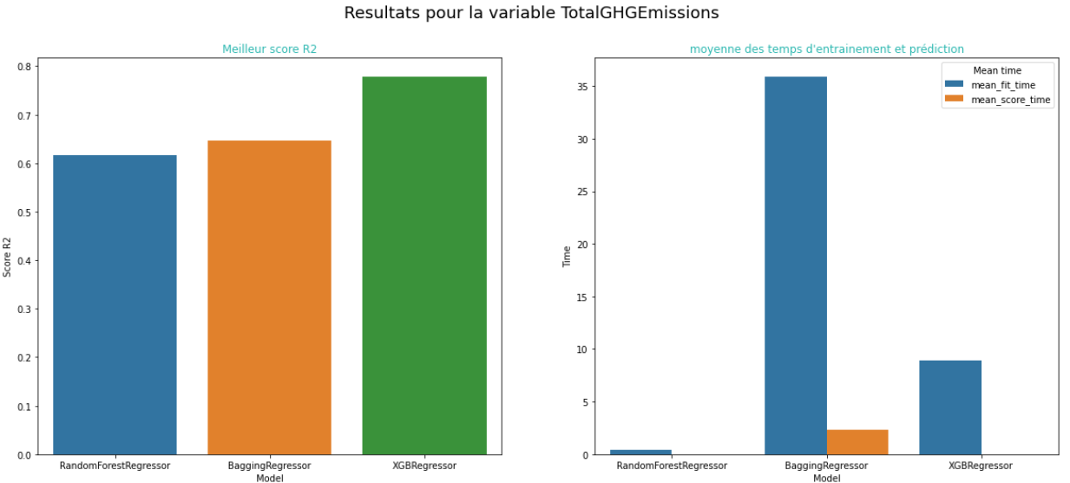
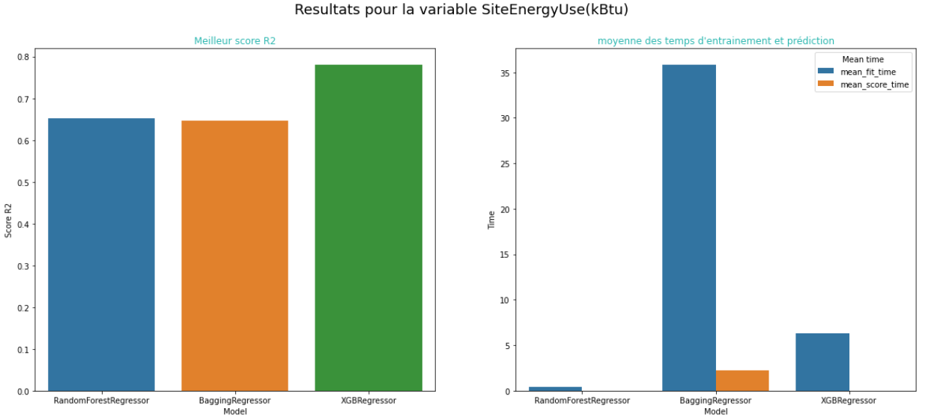
Modèle final sélectionné et améliorations effectuées
Résultats des modèles optimisées
Comparatifs des différents scores des modèles et
des temps d'entrainement et de prédiction.

Slide 26
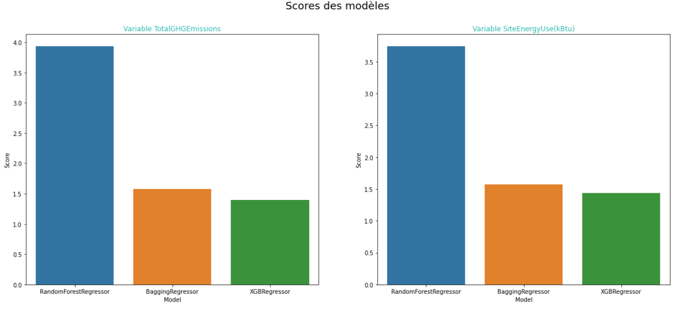
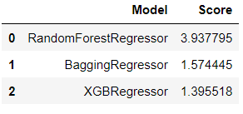
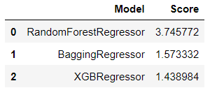
Modèle final sélectionné et améliorations effectuées
Choix définitif du modèle
Nous décidons de tenir en compte du score de la
métrique et des temps d'entrainement et prédiction
dans le choix définitif du modèle.
Pour classer les modèles, nous définissons ainsi
un score qui tient compte de ces deux facteurs:
Score=[(Temps d'entrainement et prédiction)+
(Meilleur score R2)]/ [(Temps d'entrainement
et prédiction)X(Meilleur score R2)]
Modèle retenu
il en ressort que pour le jeu de donnée de notre
étude, le modèle de régression :
RandomForestRegressor
est le modèle retenu pour les prédictions des
émissions de CO2 et de la consommation d'énergie.

Slide 27
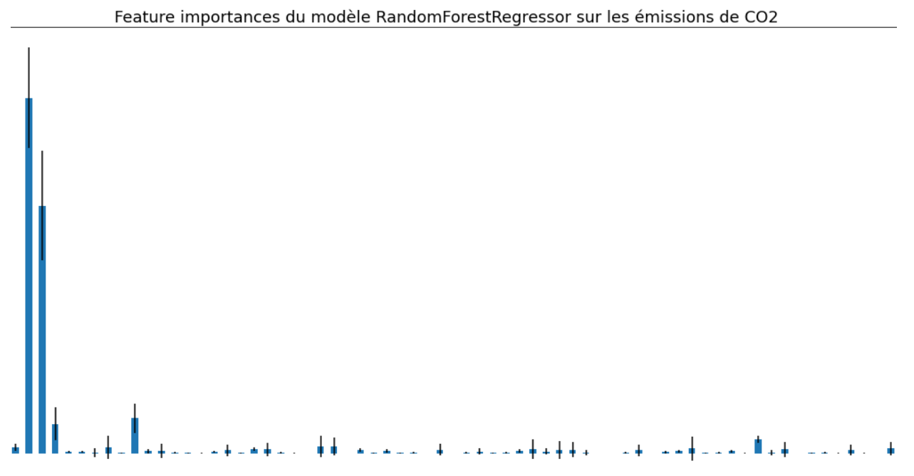
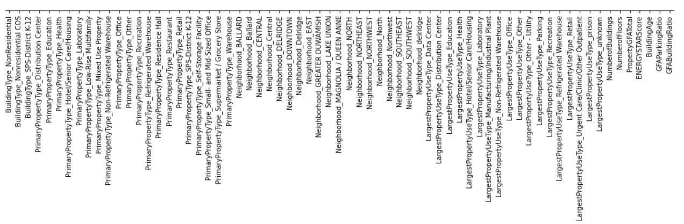
Modèle final sélectionné et améliorations effectuées
Importance des features
les features importantes pour le modèle de
prédictions des émissions de CO2.

Slide 28
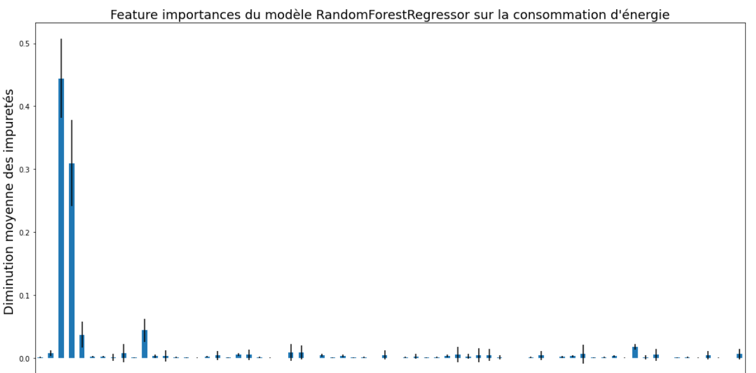
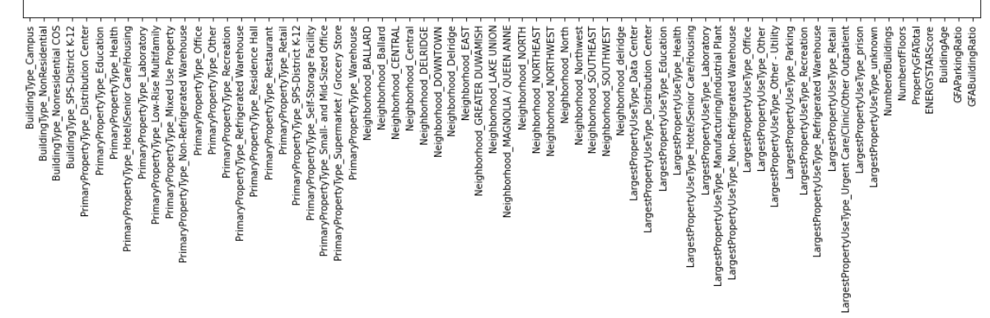
Modèle final sélectionné et améliorations effectuées
Importance des features
les features importantes pour le modèle de
prédictions la consommation d’énergie.
Les features relatives au type de bâtiments:
'BuildingType_Nonresidential COS’,
'BuildingType_SPS-District K-12' et l'utilisation
des bâtiments:'PrimaryPropertyType_Distribution
'PrimaryPropertyType_Mixed Use Property' sont
celles ayant un poids plus important dans les
décisions de nos deux modèles.
En revanche, les features numériques ont un impact
très limité.

Slide 29
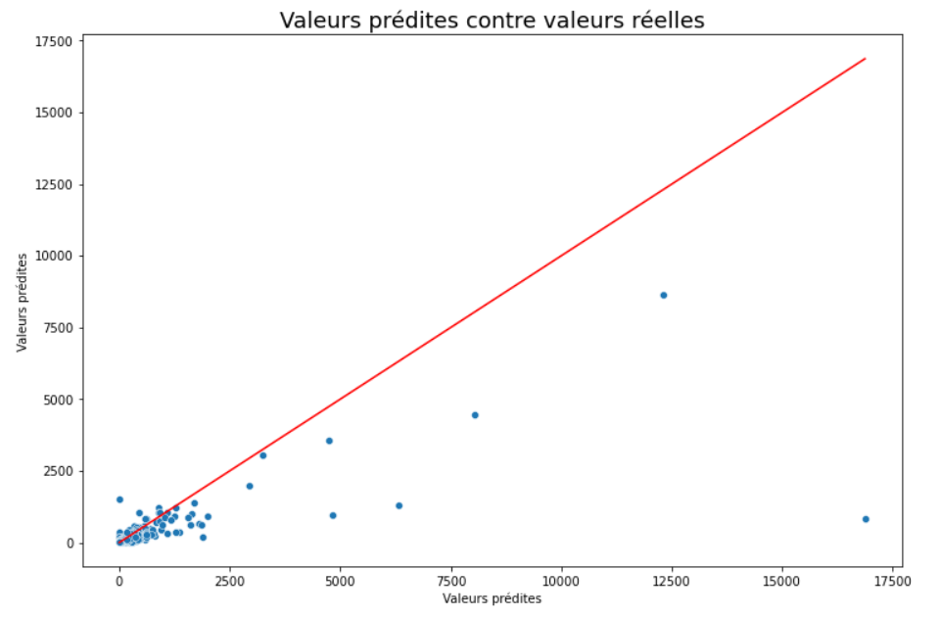
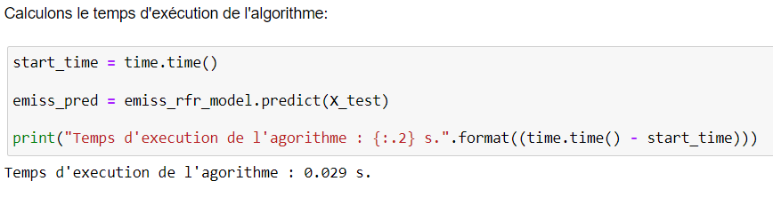
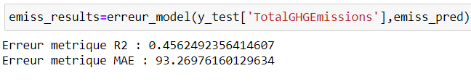
Modèle final sélectionné et améliorations effectuées
Prédiction des émissions de CO2
Nous obtenons des valeurs prédites assez resserrées
sur la première bissectrice et les résultats des métriques
assez satisfaisant.

Slide 30
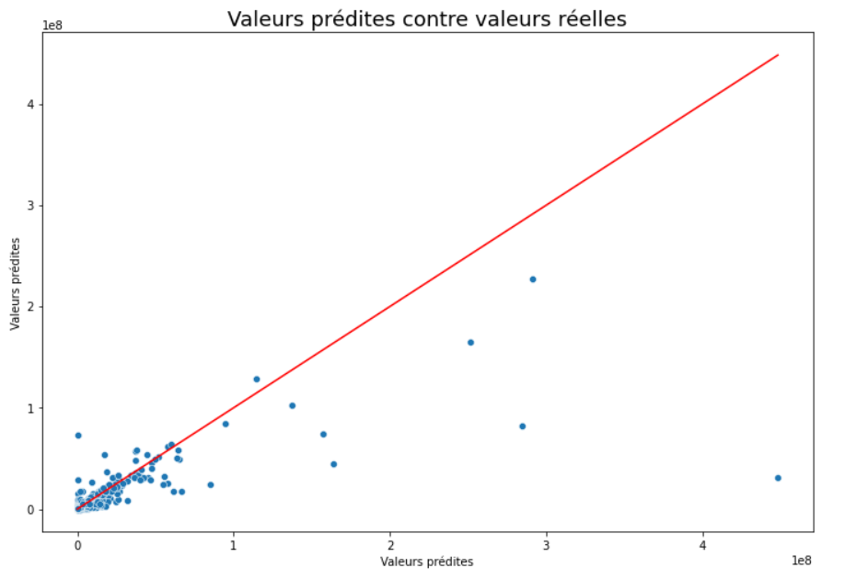
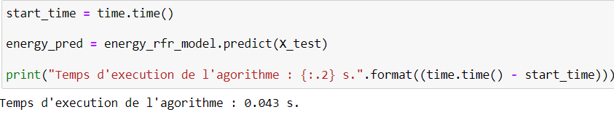
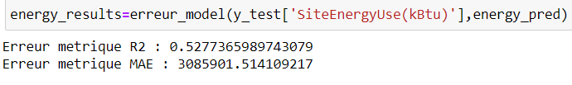
Modèle final sélectionné et améliorations effectuées
Prédictions pour la consommation d'énergie
Nous obtenons aussi ici des valeurs prédites assez
resserrées sur la première bissectrice et des résultats
des métriques assez satisfaisant.

Slide 31
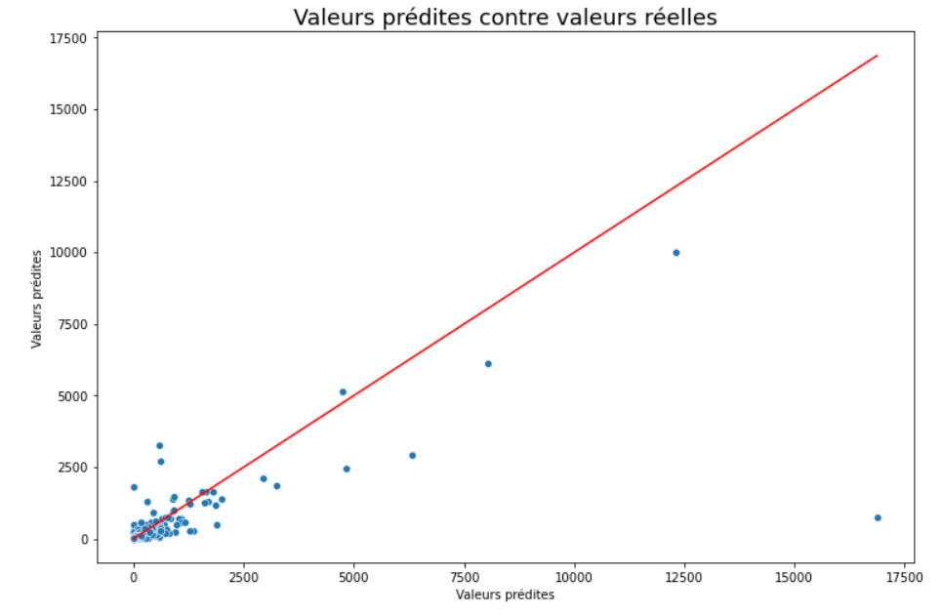
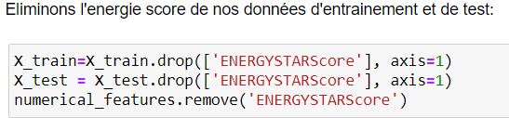
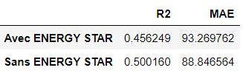
Modèle final sélectionné et améliorations effectuées
Influence du score ENERGY STAR
Nous observons une légère amélioration des métriques
sans la prise en compte de l'ENERGY STAR Score,
cette dernière n'a donc pas une influence sur les
prédictions.

Slide 32
Merci

